Slide 2
Agenda for dagen
09:15 - 10:00 – Velkommen, gjennomgang av AteaLab og demo-miljø, samt intro til SDN
10:00 - 10:15 – Pause
10:15 - 11:00 – Cisco SD-WAN: Deployment av ny lokasjon
11:00 - 12:15 – Lunch/Pause
12:15 - 13:00 – Cisco SD-WAN og SDA: Deployment av SDA på ny lokasjon
13:00 - 13:15 – Pause
13:15 - 14:00 – Cisco DNA Center og SDA: Deployment av SDA-komponenter¹
14:00 - 14:15 – Pause
14:15 - 15:00 – Cisco SDA Mikrosegmentation: Demonstrasjon ende til ende policy²
15:00 - 15:45 – Q&A / Kahoot med premie
¹ – SDA Fabric Edge (LAN Automation), Fabric Access Point (PnP), Fabric Extended Node (PnP)
² – Mikrosegmentering mellom enheter på samme lokasjon, og mellom enheter på forskjellige lokasjoner (via SD-WAN)

Slide 3
House keeping
Møtet er interaktivt og alle kan stille spørsmål
Rekk opp hånden i teams og vent til du tår ordet
Husk å mute deg selv når du ikke stiller spørsmål
Noter gjerne ned spørsmål og punkter til åpen diskusjon kl. 15:00

Slide 4
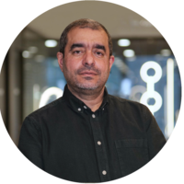
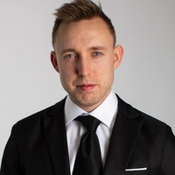
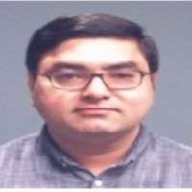
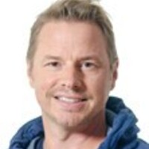
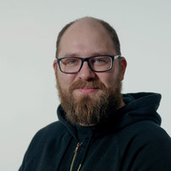
De som presenterer
Haitham M.A. Amin
Magnus Haugen
Ahsan K. Rana
Erik M. Knutsen
Marius Hole

Slide 5
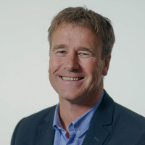
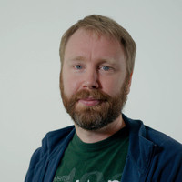
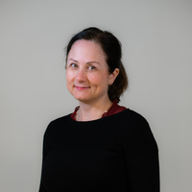
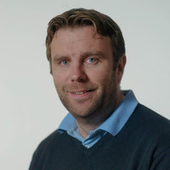
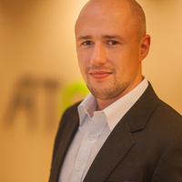
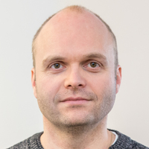
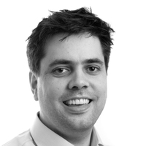
De som har bistått
Bistand i form av skaffe utstyr, rigging, installasjon, konfigurasjon, rådgivning, etc...
Utover de som presenterer (som har vært kjerne-teamet for å lage demo-oppsett)
Jørn Andersskog
Espen K. Olsen
Isabel M. Berg
Kenneth Banken
Frank-Stian Svingen
Andreas Hagen
Joachim Tingvold
Notes:
Og stor takk til bidrag fra:
Cisco Norge
Jørn Andersskog
Isabel M. Berg - Oslo
Espen K. Olsen - Oslo
Frank-Stian Svingen - Oslo
Andreas Hagen - Bodø
Joachim Tingvold – Bergen

Slide 6

WE BUILD THE FUTURE WITH IT.

